Slide 1

Vertiefung
Computational Engineering – CE
Fakultät Bauingenieurwesen, Institut für Statik und Dynamik der Tragwerke
Vertiefungsrichtungsleiter: Prof. Michael Kaliske

Slide 2
Vertiefung
Computational Engineering – CE²
Fakultät Bauingenieurwesen, Institut für Statik und Dynamik der Tragwerke
Vertiefungsrichtungsleiter: Prof. Michael Kaliske

Slide 3
Einordnung im Bauingenieurwesen
Idee
Entwurf
Fertigung
Nutzung
Verstärkung
Recycling
Simulation
des Abbruchs
(z.B. Sprengungen)
realitätsnahe Struktursimulation
Strukturoptimierung
Lebenszyklus von Bauwerken
Lebensdauerprognosen
intelligentes Monitoring
  CE – numerische Simulation des Verhaltens von Tragstrukturen
    mathematisch-physikalische Modellierung
    numerische Lösungsstrategien
18

Slide 4
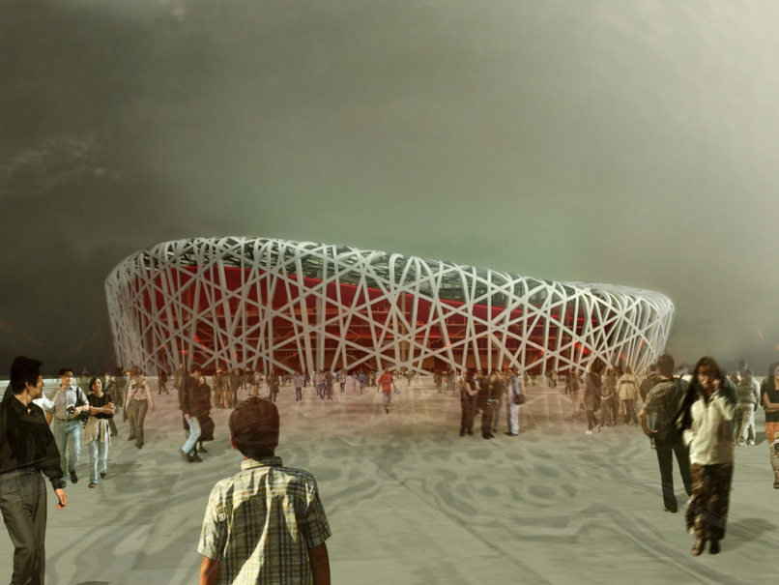
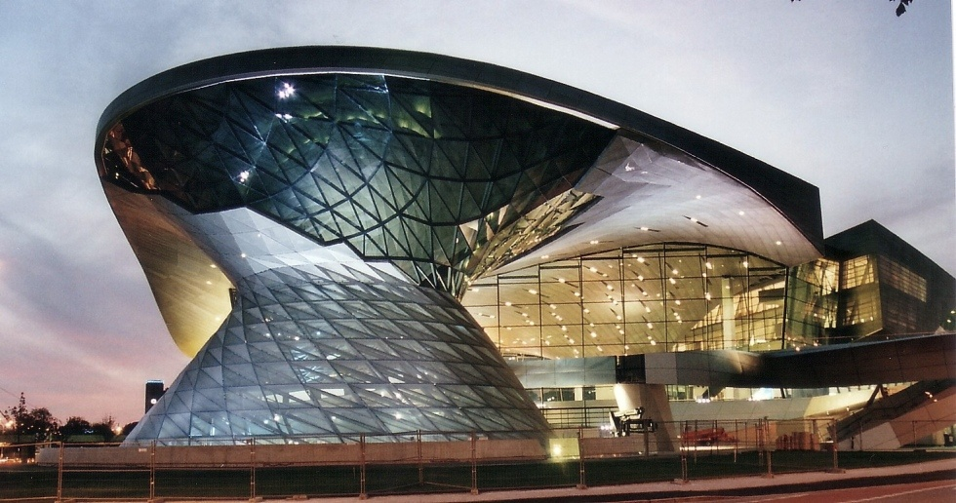
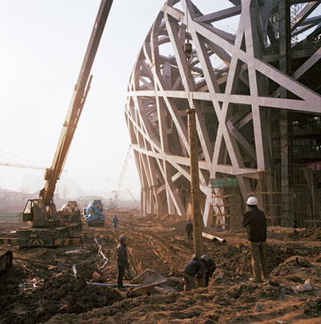
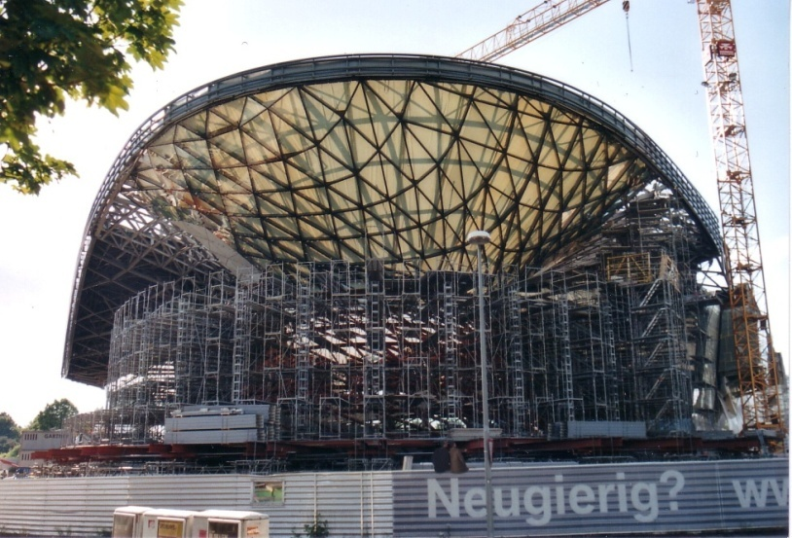
Innovation
18
BMW-Welt, München
Nationalstadion, Peking

Slide 5
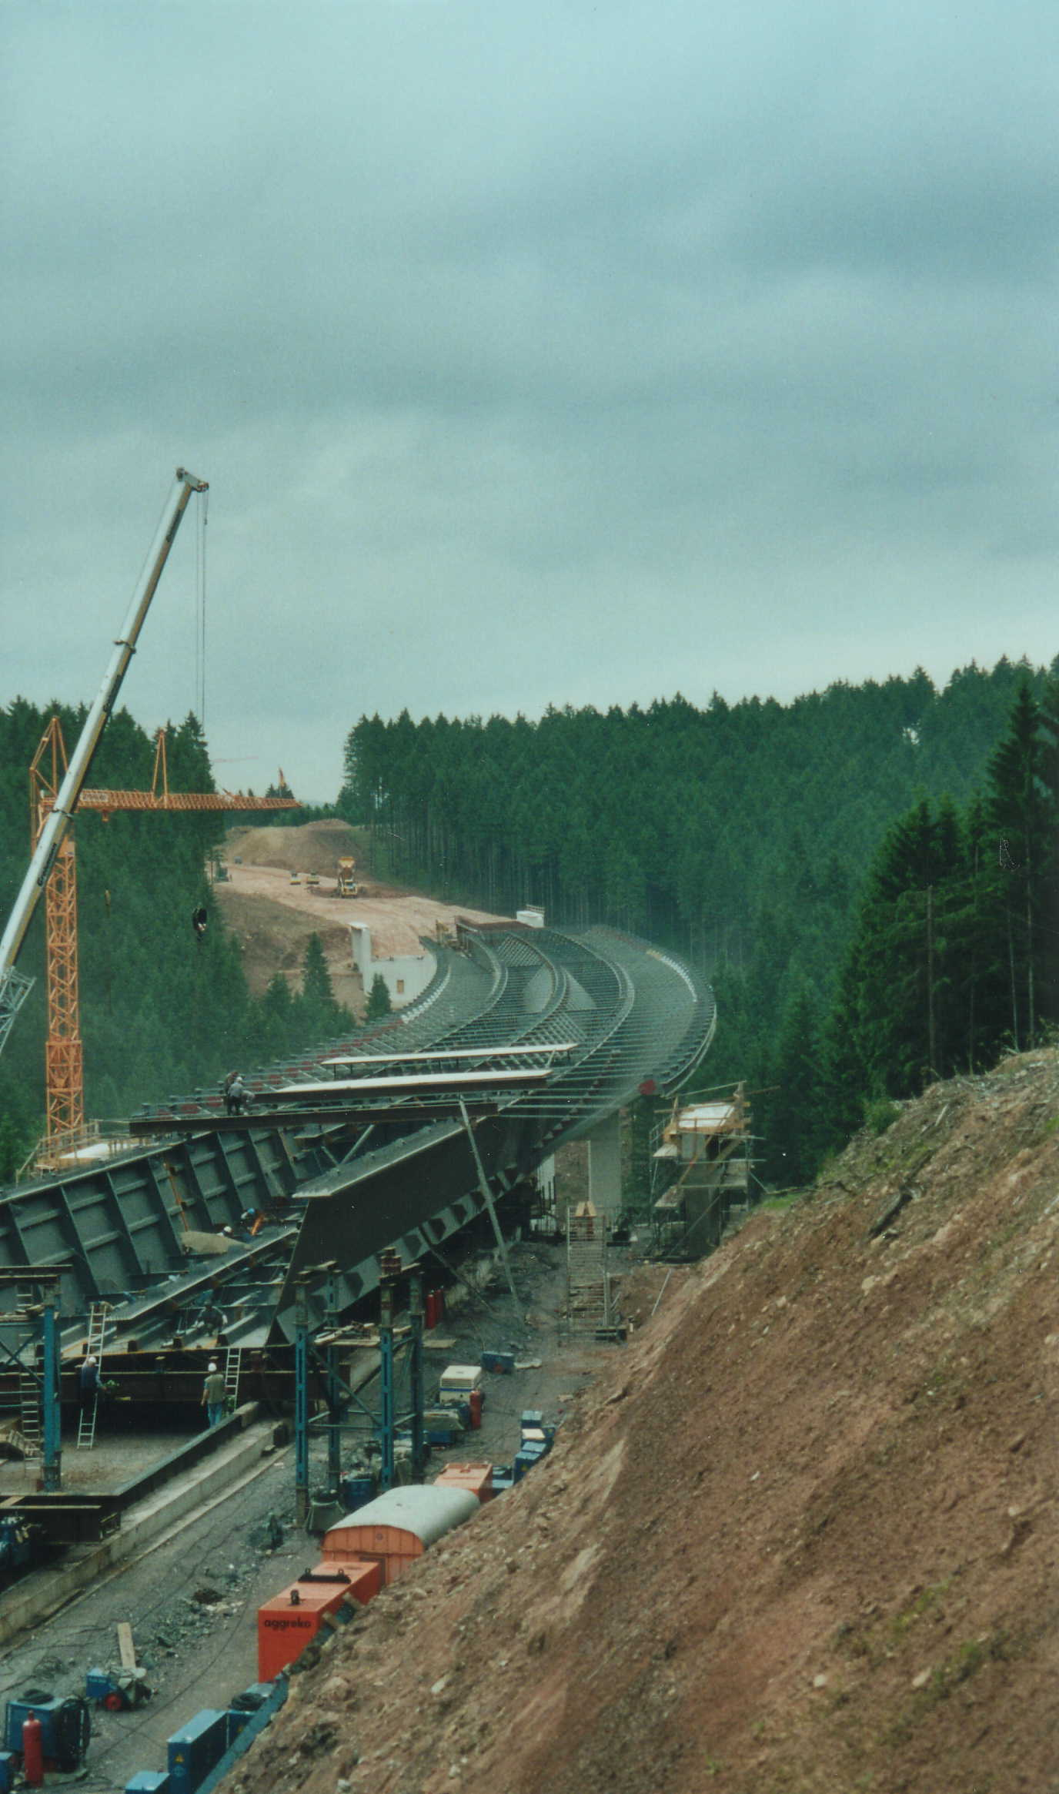
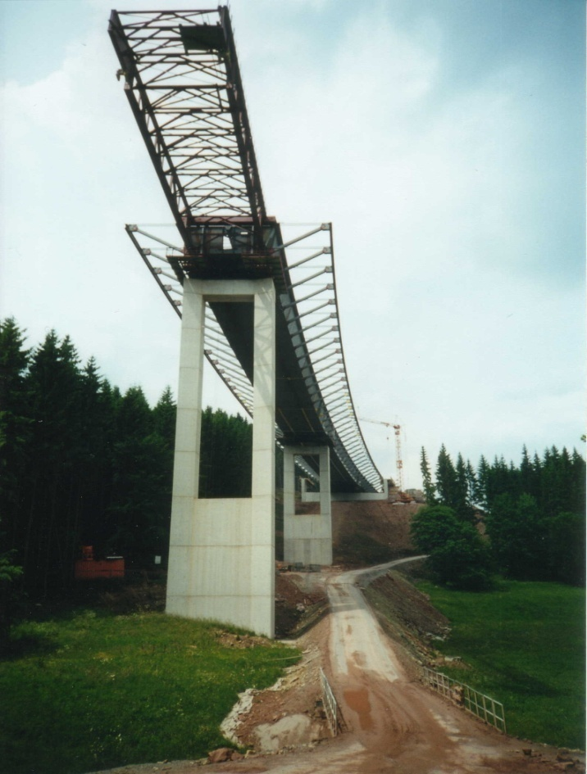
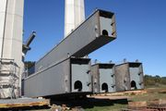
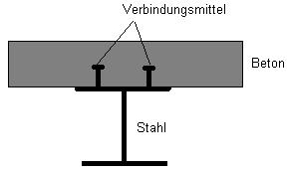
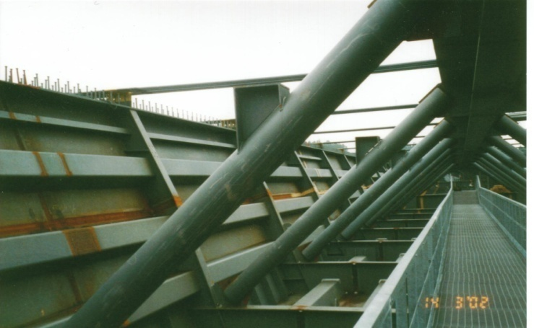
Seßletalbrücke A71
18
Stahl-Beton-Verbund

Slide 6
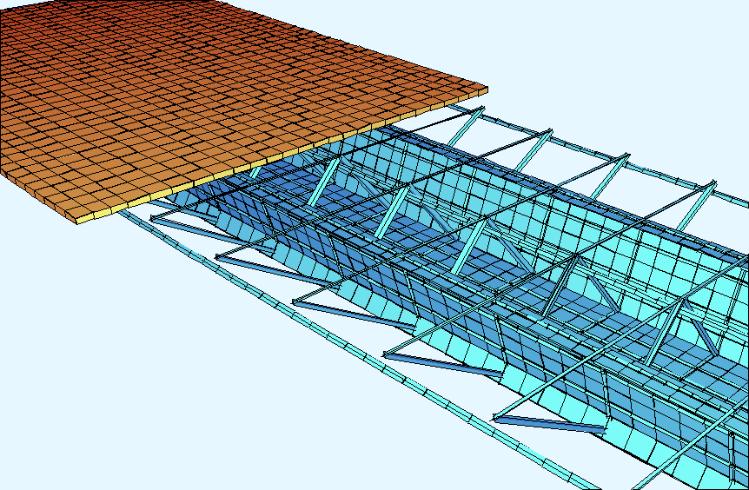

Seßletalbrücke A71
Schnittgrößen am Trägerrostmodell
Zusatzuntersuchungen
am 3D FE-Modell
18

Slide 7
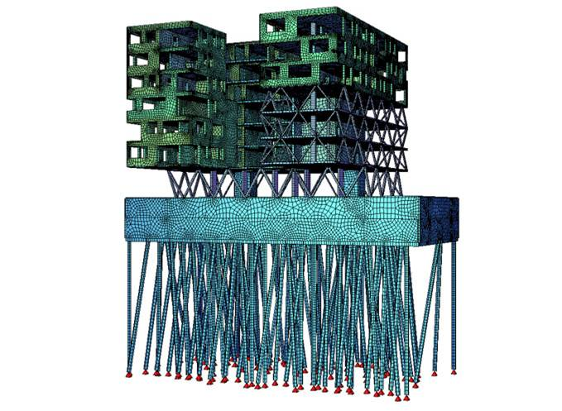
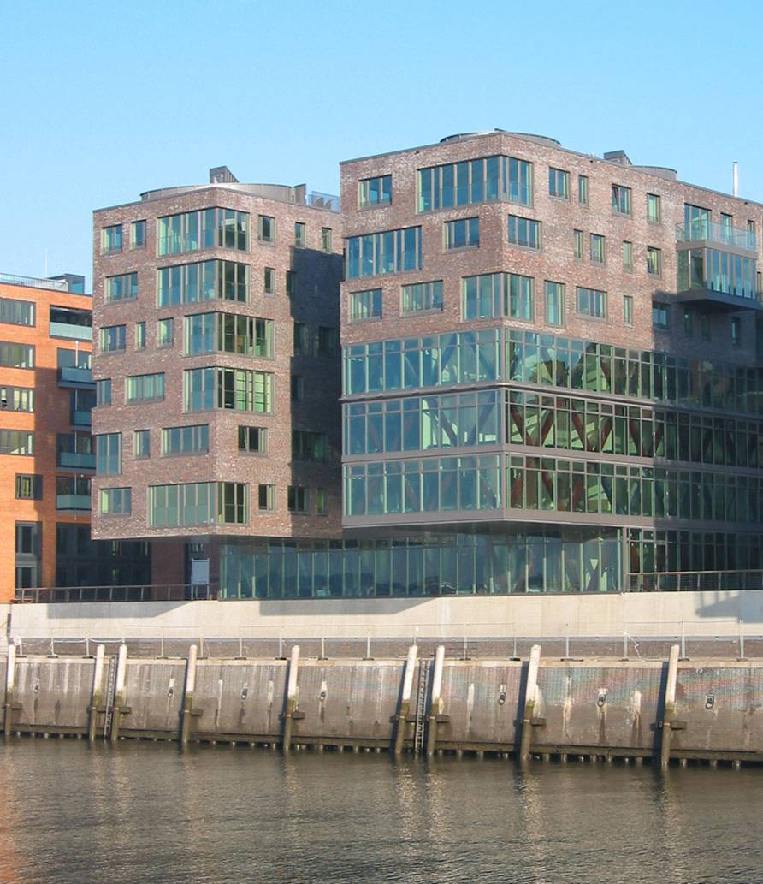
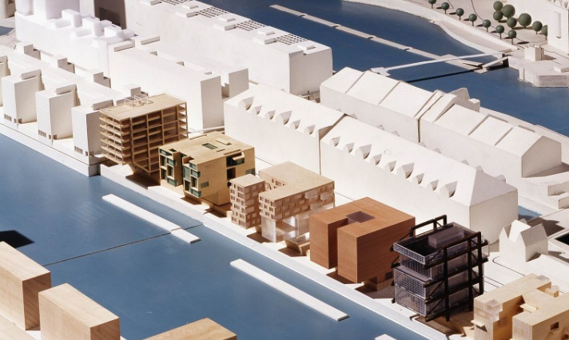
Gebäude H₂O in Hafencity
Wohn- und Bürogebäude
am Sandtorkai
18

Slide 8
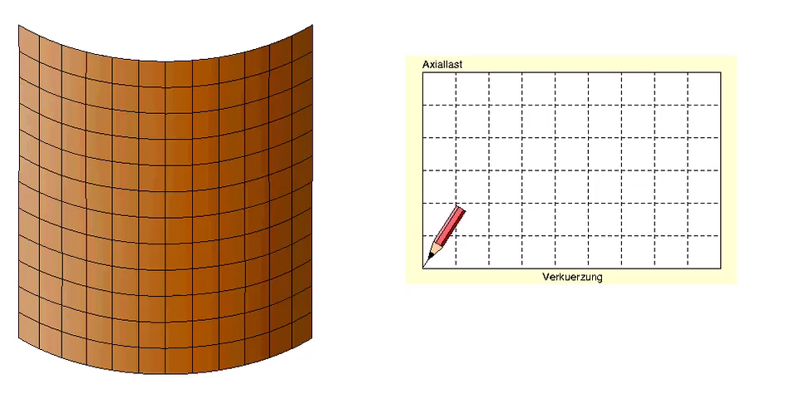
Schale aus GFK-Lagen
simulierter Beulversuch
Vorverformung 1. Eigenform
18
8

Slide 9
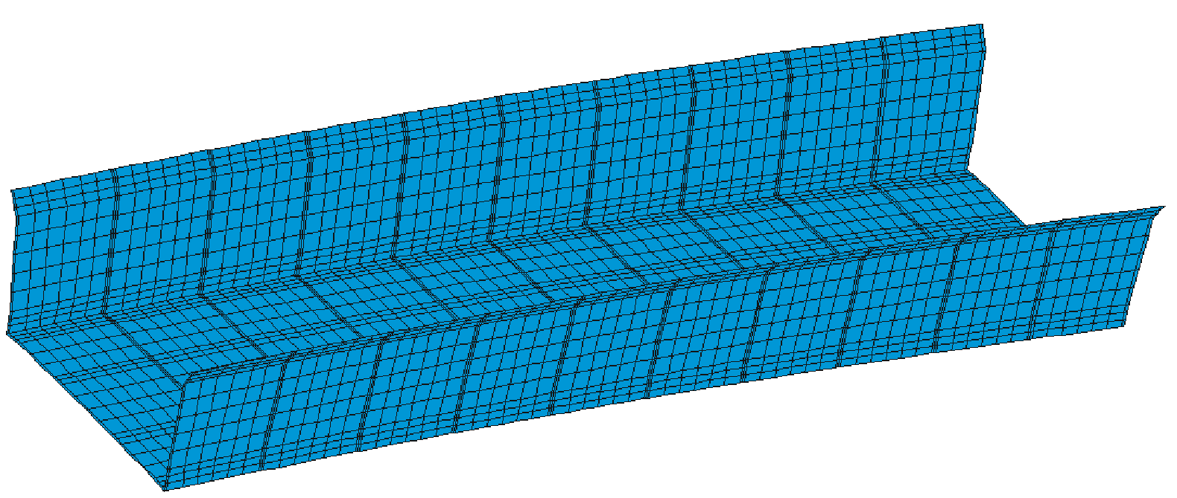
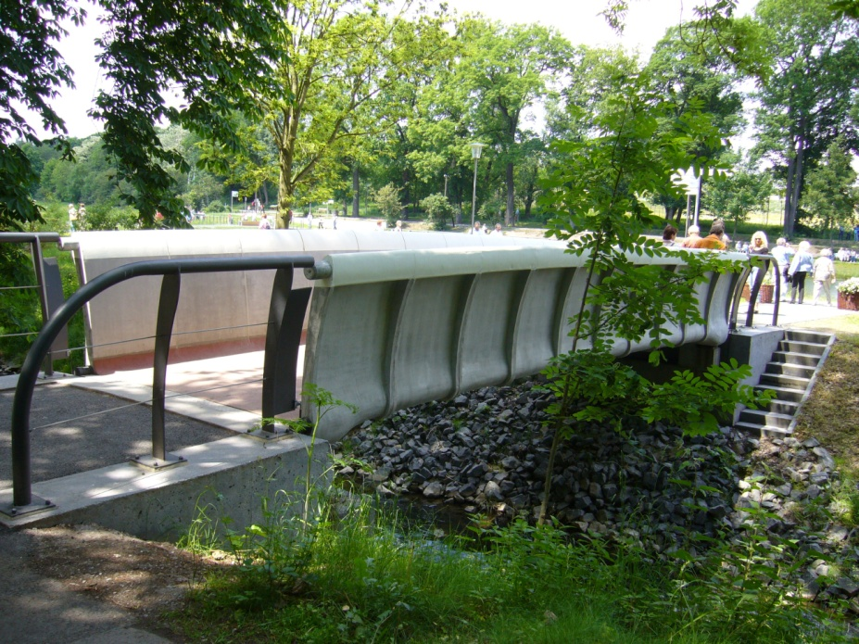
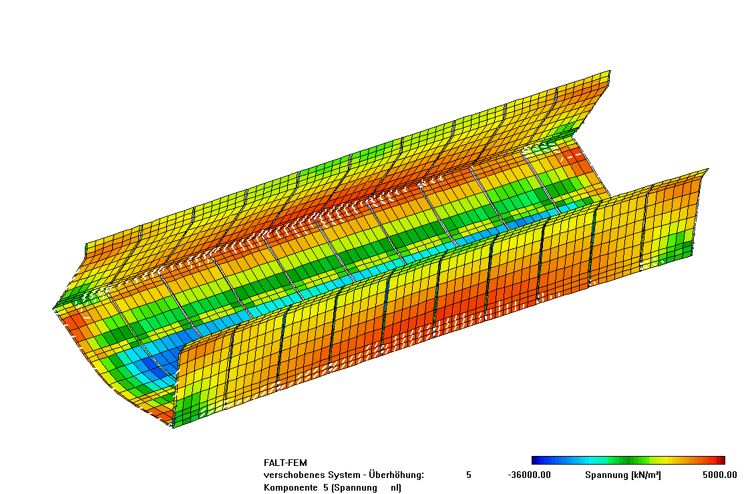
Textilbeton, Carbonbeton
18

Slide 10
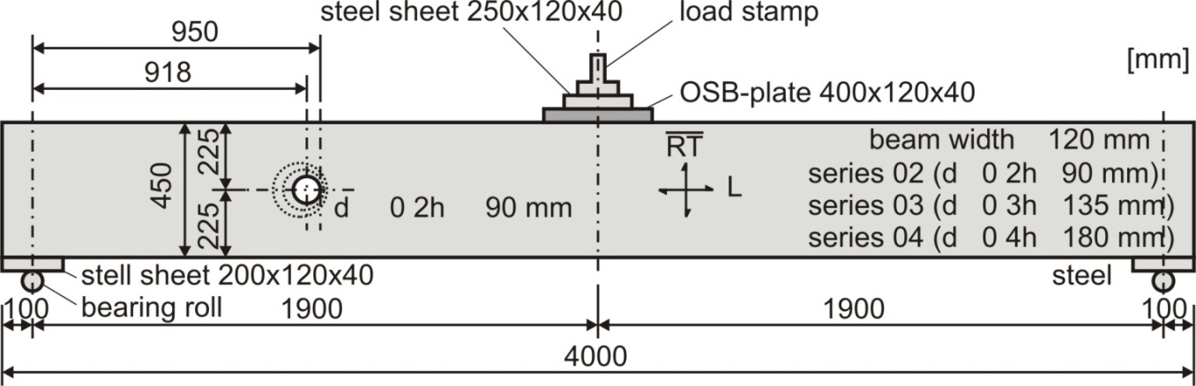
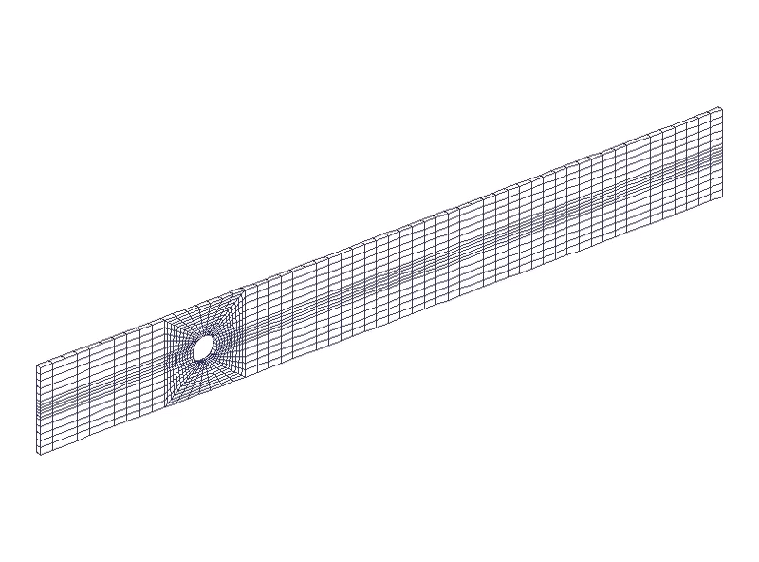
Numerische Versuche am Brettschichtbinder

Slide 11
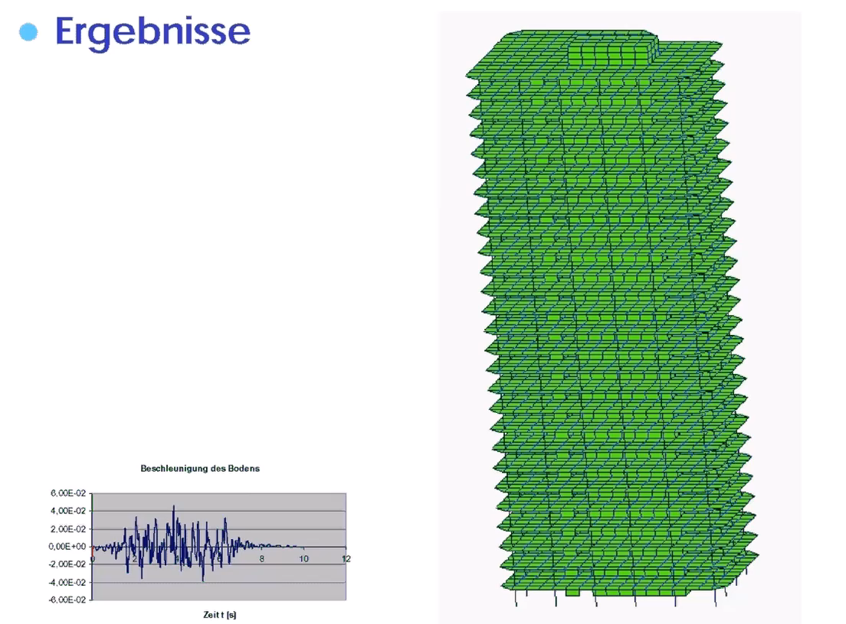
Dynamische Antwort Bürogebäude unter Erdbebenbeanspruchung

Slide 12
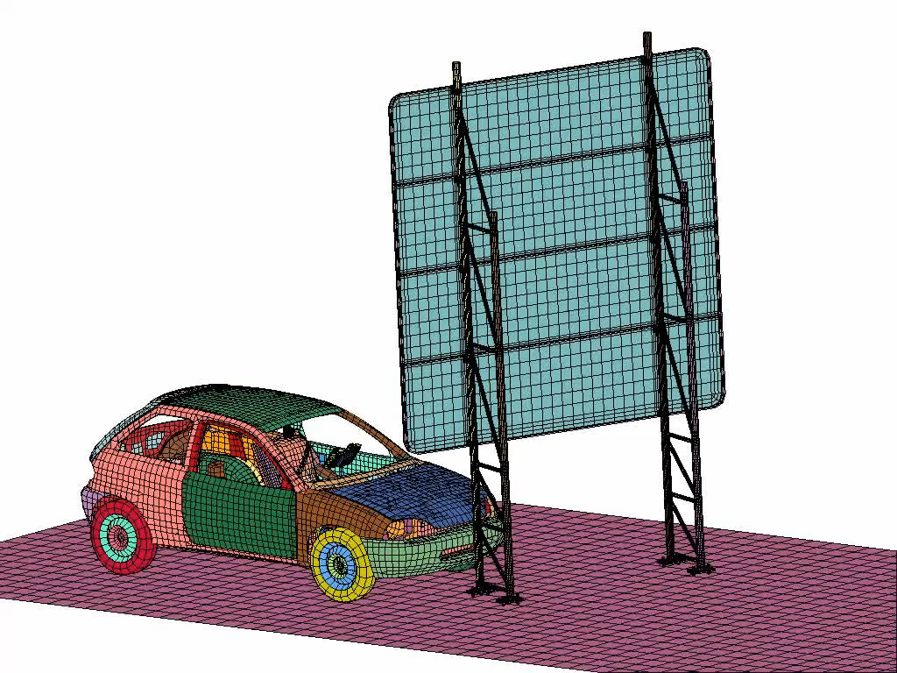
Numerischer Crashtest
18

Slide 13
Warum Computational Engineering vertiefen?
Motivation
detailliertes Verständnis des Struktur- und Materialverhaltens
Nutzung/Entwicklung von Software-Werkzeugen für realitätsnahe Simulation von Strukturen und Prozessen
  physikalisch und geometrische Nichtlinearitäten
  Kurzzeitverhalten (Dynamik), Langzeitverhalten
abwechslungsreiche Aufgaben
Interdisziplinarität:
Statik und Dynamik, Mechanik, Massivbau, Stahlbau, Geotechnik, Strassenbau, Bauinformatik
Inhalte
mathematische und physikalische Grundlagen
numerische Lösungsstrategien
Methodenkompetenz (Auswahl, Anwendung, Adaption)

Slide 14
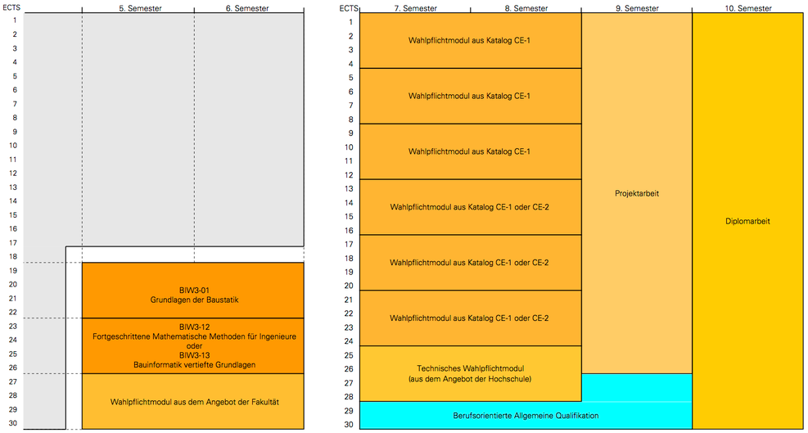
Übersicht der Modulstrukturierung

Slide 15
Modul-Kataloge
Katalog CE-1
BIW4-01 Variationsprinzipe/FEM und Tragwerkssicherheit
BIW4-02 Weiterführende Baustatik
BIW4-04 Tragwerke unter extremer Belastung – Wind und Erdbeben
BIW4-06 Kontinuumsmechanik und Materialtheorie mit Anwendungen
BIW4-07 Numerische Methoden der Mechanik und Statik mit Leichtbau
BIW4-22 Kooperatives Konstruieren und numerische Methoden
BIW4-62 Numerische Modelle in der Geotechnik
BIW4-64 Computational Engineering im Glasbau
BIW4-65 Computational Engineering im Massivbau
BIW4-68 Ausgewählte Aspekte zu Diskretisierungsverfahren, CAE
Katalog CE-2
BIW4-03 Theorie und Numerik der Schalen
BIW4-05 Dynamik
BIW4-33 Software Systeme
BIW4-63 Computational Fluid Mechanics
BIW4-66 Numerische Dynamik
BIW4-67 Nichtdeterministische Methoden der Tragwerksanalyse
BIW4-69 Simulation und Überwachung von Ingenieursystemen
BIW4-70 Modellbasiertes Arbeiten

Slide 16
Tätigkeitsfelder
Einsatz in allen Bereichen der Ingenieurwissenschaften
große Flexibilität bei der Berufswahl
(Bauwesen, Maschinen-, Anlagen- und Fahrzeugbau, Luft- und Raumfahrt)
universitäre und industrielle Forschung
Entwicklungs- und Berechnungsingenieur
Aussichten
Ingenieure mit CE Ausbildung stark nachgefragt
breiter Einsatzbereich
großes Entwicklungspotential numerischer Struktursimulationen
zukunftsfeste Ausbildung für zunehmende Digitalisierung

Slide 17
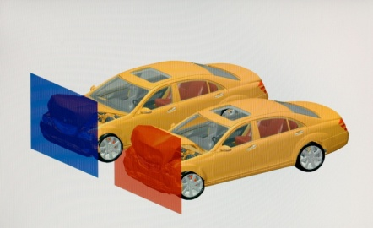

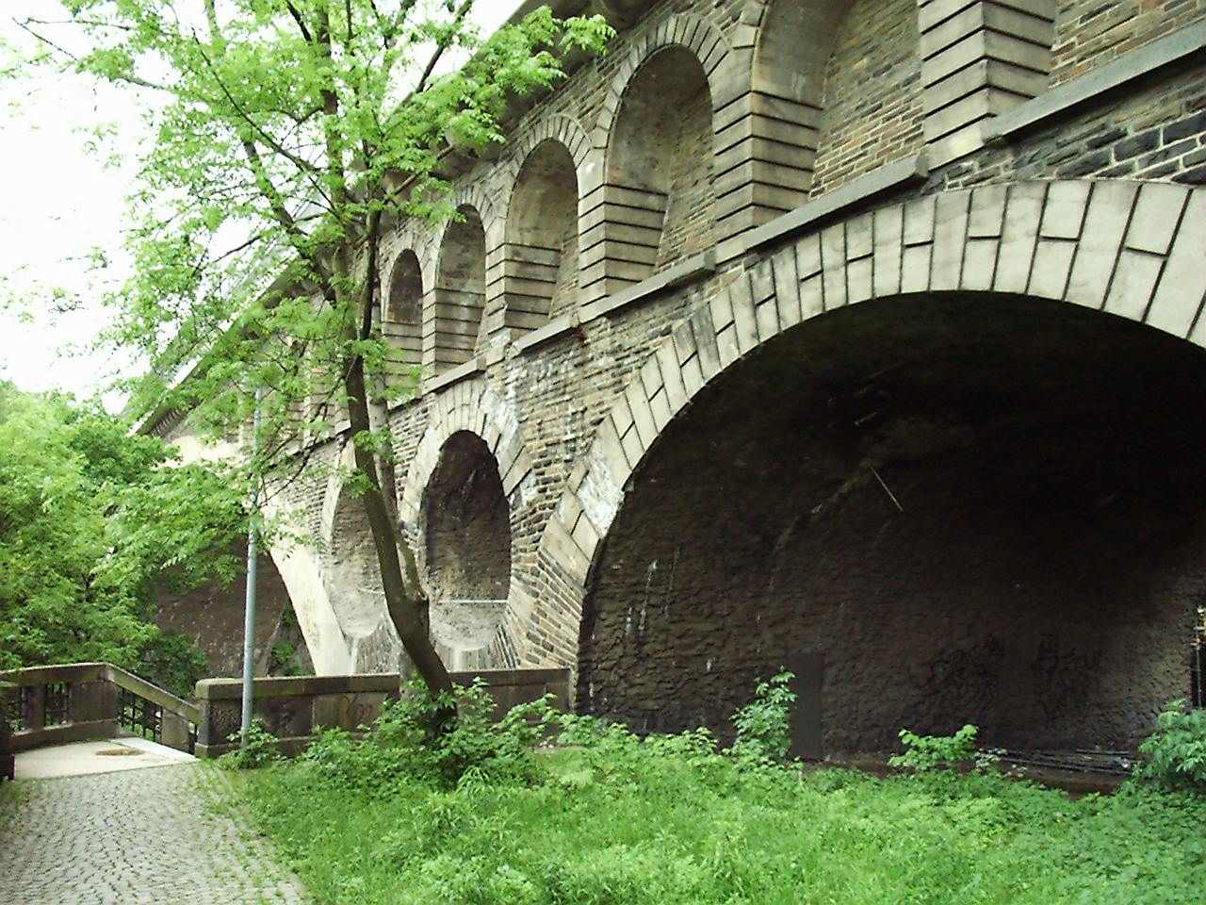
Computational Engineering
source: WG
source: SCALE
source: C³
source: ISD
Notes:
Here, you can see the content of the lecture.
The lecture is part of the MS in honor of Professor Christian Soize.
I would like started with a respectful congratulation.
Than, after a short motivation, I will explain models
for the consideration of different types/characteristics of data uncertainty.
I will introduce numerical design concepts and surrogate models
for polymorphic uncertainties.
An complex example shows the capabilities in engineering practice.

